Slide 1
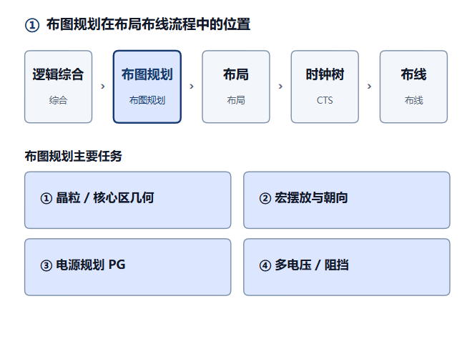
第 1 章 · 认识 Floorplan：从逻辑网表到物理骨架
1.1 · 1 / 24
1.1 本讲主线：从逻辑网表到物理骨架
布图规划是逻辑进入物理域后的第一层工程承诺
• 综合后的网表只知道实例和连接关系，不知道任何物理位置
• 布图规划给芯片第一次定义晶粒边界、核心区、IO、宏单元和电源骨架
• 后续布局、CTS、布线和电源签核都围绕这个骨架收敛
• 它不是草图，而是决定 PPA 上限和迭代成本的结构决策

Slide 2
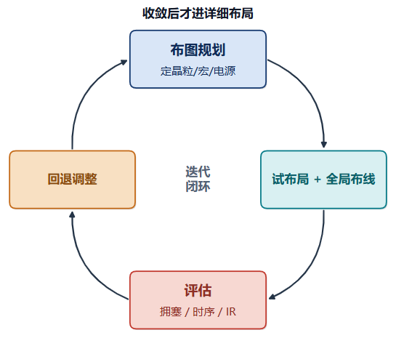
第 1 章 · 认识 Floorplan：从逻辑网表到物理骨架
1.2 · 2 / 24
1.2 本讲路线：按工程决策顺序展开
5 个章节对应 5 类布图规划决策
1.
认识 Floorplan：从逻辑网表到物理骨架
目标、全芯片视角、输入输出
2.
几何、可布线性与空间约束
IO、尺寸、利用率、宏、区域与阻挡
3.
层次化接口与时序预算
扁平/层次化、时序预算、ILM、引脚与穿通
4.
电源规划与完整性
IR、EM、电源分布、电源网格与宏位置
5.
工具流程与调试收束
小节号就是页标题：1.1 到 5.2 按工程决策顺序展开
Innovus 步骤、调试反查与判断标准

Slide 3
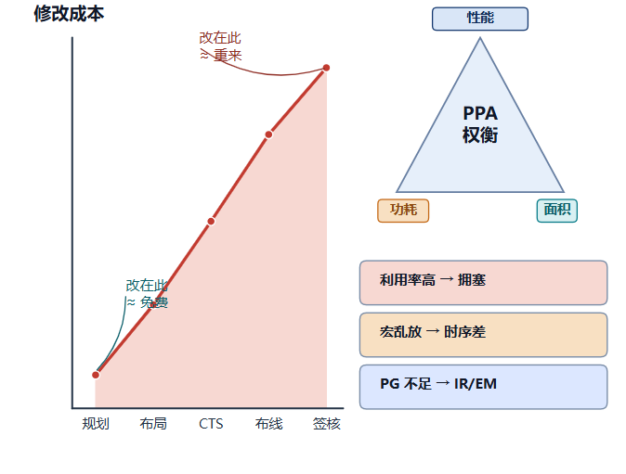
第 1 章 · 认识 Floorplan：从逻辑网表到物理骨架
1.3 · 3 / 24
1.3 布图规划的目标
在面积、延迟和拥塞之间做第一轮取舍
• 核心目标：面积尽量小、延迟尽量低、布线拥塞尽量少
• 面积压得太紧会推高拥塞，也会压缩时序优化空间
• 通道留得太宽会浪费面积，电源网格加得太强会挤占信号线
• 好的布图规划不是单目标最优，而是让后续实现可收敛

Slide 4
第 1 章 · 认识 Floorplan：从逻辑网表到物理骨架
1.4 · 4 / 24
1.4 全芯片设计视角
布图规划要同时组织会互相抢空间的对象
• IO 在外圈，核心逻辑在内部，宏单元切割标准单元区域
• 电源网格还要从焊盘把电送到每个单元
• 越早把空间组织清楚，后续返工成本越低
对象 | 布图规划要回答的问题
芯片尺寸 | 晶粒、核心区、长宽比、目标利用率如何定
IO 与封装 | 焊盘顺序、供电边、封装连接是否可行
宏单元 | 数据流、引脚方向、通道、电源入口如何协调
电源与时钟 | 电源网格、时钟通道、多电压资源如何预留

Slide 5
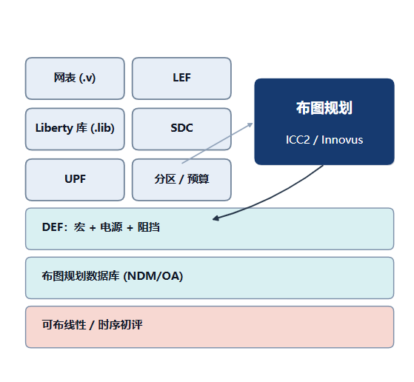
第 1 章 · 认识 Floorplan：从逻辑网表到物理骨架
1.5 · 5 / 24
1.5 输入、输出与设计导入前提
输出必须具体到工具数据库能继续布局
• 输出包括晶粒或模块面积、IO、硬宏、标准单元可放置区域
• 电源网格、预布线、阻挡、宏周边留白和区域约束要落入数据库
• 还需要早期可布线性、时序和电源完整性评估
输入 | 作用
设计网表 | 提供实例和连接关系
面积/电源需求 | 估算核心区、宏空间和电源网格
时序约束 | 影响模块划分、引脚分配和宏数据流
物理分区与 IO 提示 | 减少初期迭代成本

Slide 6
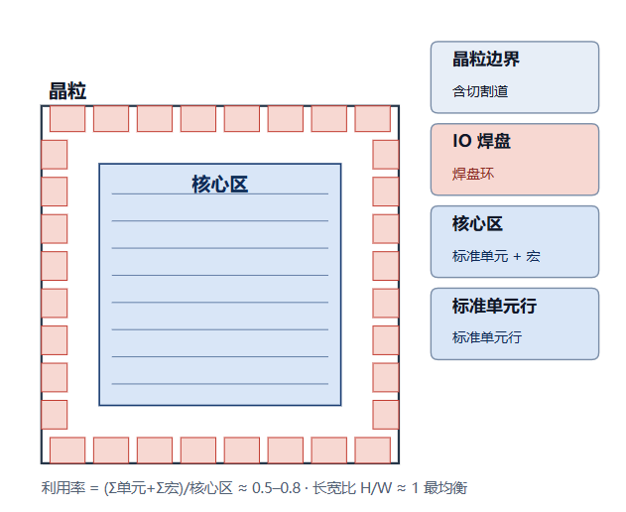
第 2 章 · 几何、可布线性与空间约束
2.1 · 6 / 24
2.1 IO 环与芯片尺寸
先判断核心受限还是焊盘受限
• IO 单元和焊盘面积昂贵，不会像核心逻辑那样快速缩小
• IO 同时承担外部信号、电源焊盘和地焊盘规划
• 核心受限：逻辑规模、宏单元和布线资源决定芯片大小
• 焊盘受限：IO 数量、焊盘间距和封装要求决定晶粒下限

Slide 7
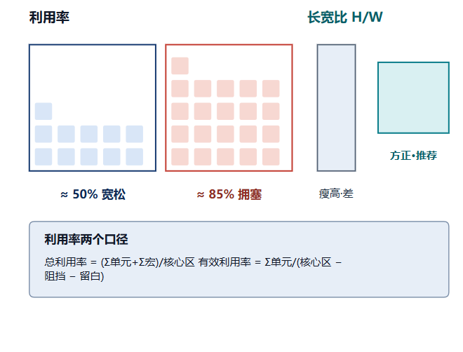
第 2 章 · 几何、可布线性与空间约束
2.2 · 7 / 24
2.2 利用率与试布线
利用率只是起点，拥塞要靠试布线反馈
• 标准单元利用率常从 70% 左右试起，但不是固定规则
• 宏多、引脚密、布线层紧张或时序困难时，需要更低利用率
• 局部引脚密度可能比全局利用率更危险
• 用快速试布线或全局布线估计拥塞，再回调核心区和约束

Slide 8
第 2 章 · 几何、可布线性与空间约束
2.3 · 8 / 24
2.3 网表唯一化
进入物理域前，实例必须能被独立优化
未唯一化
唯一化后
• 多个实例共享同一个模块定义
• 工具优化一个实例内部单元时，可能同时影响另一个实例
• 物理优化无法安全按实例移动、缓冲或重构
• 每个子模块只被引用一次
• `m1/u1` 与 `m2/u1` 可被独立处理
• 综合工具或设计导入阶段通常会完成这一步

Slide 9
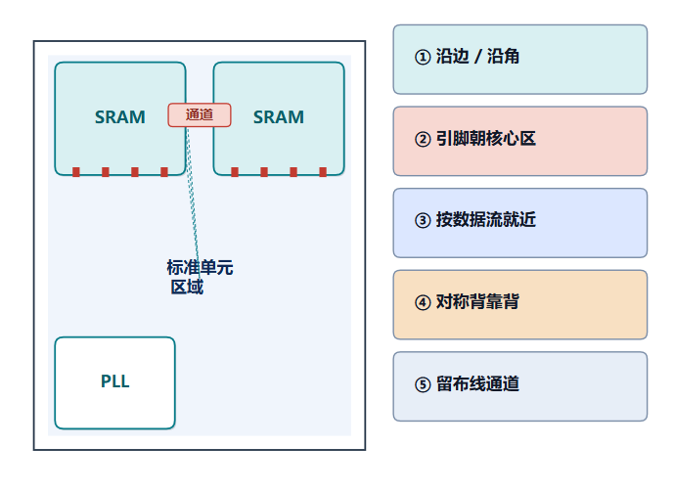
第 2 章 · 几何、可布线性与空间约束
2.4 · 9 / 24
2.4 硬宏摆放
大而固定的宏单元决定标准单元区域是否可用
• 硬宏包括 SRAM、ROM、PLL、模拟 IP 和第三方硬核
• 面积、形状、引脚位置固定，通常先摆宏再放标准单元
• 大宏尽量靠边或靠角，保持核心区有连续的大矩形
• 宏之间要留足信号通道、电源条和过孔阵列空间

Slide 10
第 2 章 · 几何、可布线性与空间约束
2.5 · 10 / 24
2.5 布局区域：表达放置意图
约束越硬，工具自由度越低
• 区域约束应表达真实设计意图，而不是替工具过早做死选择
• 能用软约束解决的问题，不要直接上硬围栏
类型 | 约束含义 | 风险
软引导 | 尽量聚在一起，不定义硬区域 | 影响最小
引导区域 | 尽量放进指定区域 | 可能形成局部拥塞
区域约束 | 指定单元必须在区域内 | 限制优化自由度
围栏约束 | 指定单元在内，其他单元不能进 | 最容易人为制造瓶颈

Slide 11
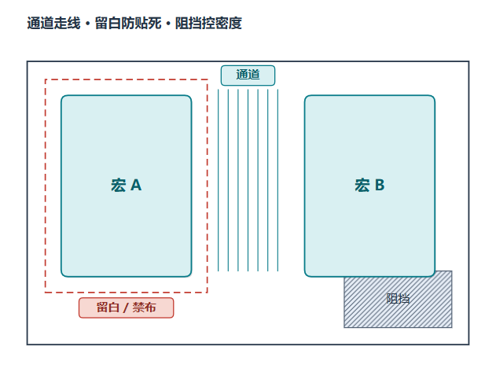
第 2 章 · 几何、可布线性与空间约束
2.6 · 11 / 24
2.6 布局阻挡与宏周边留白
控制“哪里不能放”和“宏边要留多少空间”
• 硬阻挡：完全禁止放标准单元
• 软阻挡：布局阶段禁用，优化阶段可放缓冲器
• 部分阻挡：降低指定区域最大利用率
• 宏周边留白跟随宏移动，保护引脚可达性和近宏布线资源

Slide 12
第 2 章 · 几何、可布线性与空间约束
2.7 · 12 / 24
2.7 布线阻挡与好布图规划
布线阻挡管“能不能走线”，布局阻挡管“能不能放单元”
布线阻挡
好布图规划
• 按坐标区域和金属层限制走线
• 保护宏上方特殊区域或电源资源
• 避免低层金属被信号线过早占满
• 保持大而连续的标准单元区域
• 宏通道够宽，引脚不挤角落
• 必要时旋转宏单元改善引脚可达性

Slide 13
第 3 章 · 层次化接口与时序预算
3.1 · 13 / 24
3.1 扁平设计与层次化设计
大设计常把“大问题”拆成“边界规划问题”
• 层次化不是让问题消失，而是把问题集中到模块边界
• 边界规划做不好，模块各自收敛也可能顶层失败
方式 | 优点 | 代价
扁平实现 | 全局优化视野完整，接口少 | 运行时间和内存压力大
层次化实现 | 运行更快、ECO 更短、利于复用 | 时序预算、穿通和接口规划更复杂

Slide 14
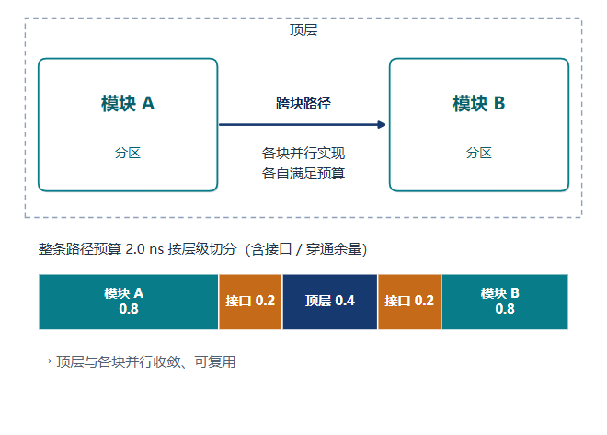
第 3 章 · 层次化接口与时序预算
3.2 · 14 / 24
3.2 时序预算与 ILM
把顶层路径时间正确拆到模块边界
• 顶层输入/输出约束要映射成模块级边界约束
• 预算合理，模块独立收敛后顶层更容易收敛
• 预算不合理，单模块通过也可能顶层失败
• ILM 保留接口时序相关逻辑，隐藏模块内部细节

Slide 15
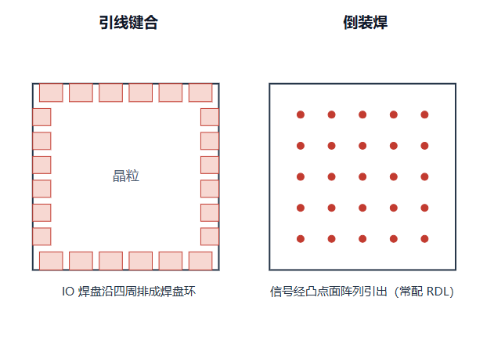
第 3 章 · 层次化接口与时序预算
3.3 · 15 / 24
3.3 引脚分配与穿通
边界引脚位置直接影响块间走线和时序
• 块级引脚约束包括层、间距、尺寸、网络分组和引脚引导区域
• 可按飞线、试布线和边界穿越情况自动分配
• 引脚不宜挤在角落，角落处布线方向变化多
• 穿通把跨模块连接拆成几段，避免信号绕过整个模块

Slide 16
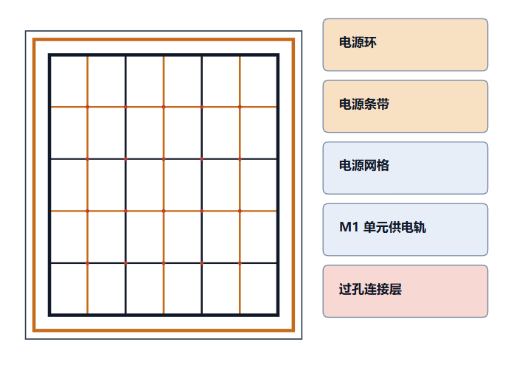
第 4 章 · 电源规划与完整性
4.1 · 16 / 24
4.1 电源规划：功耗与可靠性
电源规划是布图规划阶段就要开始的结构设计
• 不仅连上 VDD/GND，还要控制动态功耗、漏电、IR 压降和电迁移
• 宏单元位置、电源焊盘、金属层选择和电源条参数都会影响供电质量
• 电源网格与布图规划本身共同决定 IR/EM 风险
• 越早规划，越少在签核阶段被迫返工

Slide 17
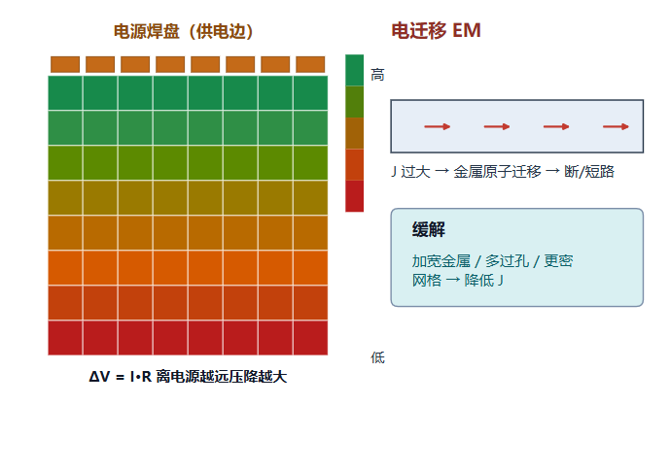
第 4 章 · 电源规划与完整性
4.2 · 17 / 24
4.2 IR 压降
电源线上掉电压，会直接拖慢单元延迟
• 基本关系：压降 = I × R
• 工具会基于电源网格电阻矩阵和单元电流求节点电压
• 电压低于容差下限时，单元延迟变大，时序可能失败
• 严重时不仅时序出问题，也可能造成功能错误

Slide 18
第 4 章 · 电源规划与完整性
4.3 · 18 / 24
4.3 电迁移 EM
长期电流密度决定金属能不能扛住
失效机制
与 IR 的关系
• 电子动量推动金属原子迁移
• 可能形成空洞导致开路
• 也可能桥接到邻线导致短路
• IR 更偏短期电压稳定
• EM 更偏长期可靠性
• 二者都受电源网格、过孔和高功耗宏位置影响

Slide 19
第 4 章 · 电源规划与完整性
4.4 · 19 / 24
4.4 电源分布的基本取舍
电源线越强越安全，但会挤占信号布线资源
• 目标不是无限加电源资源，而是在可靠性和可布线性之间找平衡
做强电源网 | 收益 | 代价
加宽电源线 | 降低电阻和 IR 压降 | 减少同层信号线空间
加密电源条 | 提供多路径分流 | 提高拥塞和布线绕行
增加过孔 | 降低层间串联电阻 | 占用局部布线轨道
靠近电源入口 | 缩短供电路径 | 可能牺牲数据流最短路径

Slide 20
第 4 章 · 电源规划与完整性
4.5 · 20 / 24
4.5 电源/地布线方式
从电源入口到标准单元供电轨，要有多条低阻路径
• 上层厚金属通常做主干网格或电源条
• 下层连接到标准单元供电轨
• 多重过孔和过孔堆栈降低层间串联电阻
• 去耦电容可缓解电压跌落，多电压/频率岛会提高复杂度

Slide 21
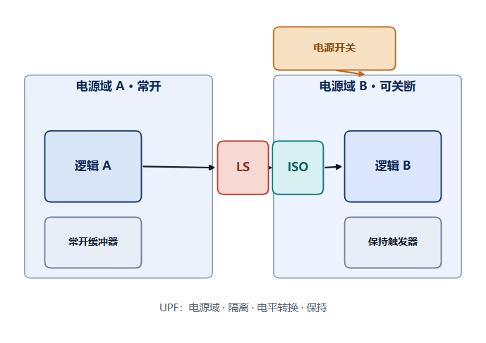
第 4 章 · 电源规划与完整性
4.6 · 21 / 24
4.6 电源网格创建
先有功耗估算，再定网格结构和参数
• 需要平均电流、峰值电流和最大电流密度估算
• 决定电源焊盘数量与位置、金属层、条带宽度和间距
• 确定过孔堆栈、是否创建电源环、是否支持电源门控或多电压
• 初版网格完成后必须跑早期电源网络分析

Slide 22
第 4 章 · 电源规划与完整性
4.7 · 22 / 24
4.7 电源网格与宏单元摆放
高功耗宏单元的位置本身就是电源规划的一部分
摆放原则
调试动作
• 高功耗宏靠近边界电源焊盘
• 高功耗模块之间适当分散
• 供电路径、数据流和引脚方向一起看
• IR 热点：加密电源条、增加过孔或调整宏位置
• EM 风险：加宽金属、分流电流
• 拥塞热点：降低利用率、拓宽通道、调整引脚方向

Slide 23
第 5 章 · 工具流程与调试收束
5.1 · 23 / 24
5.1 Innovus 流程：从初始化到阻挡
把布图规划按工具步骤串起来
• 模块级实现还要把引脚分配到布图规划边界
步骤 | 关键动作
初始化设计 | 读 Verilog、LEF、MMMC、SDC 与 IO 信息
指定布图 | 定义尺寸、长宽比和目标利用率
摆放硬宏 | 使用绝对坐标或相对位置，摆好后固定
定义约束 | 加入宏周边留白、布局阻挡、布线阻挡和区域约束
建立电源 | 映射全局 VDD/GND，创建电源环、网格和供电轨连接

Slide 24
第 5 章 · 工具流程与调试收束
5.2 · 24 / 24
5.2 本讲收束：判断一个好 Floorplan
不是把对象塞进去，而是让后续实现都有路可走
• Floorplan 收敛后再进入详细布局，返工成本最低
• 下一讲进入标准单元布局阶段
问题 | 优先回查 | 典型动作
拥塞 | 利用率、宏通道、引脚可达性 | 降密度、拓通道、转宏或改引脚
时序 | 宏位置、边界引脚、时序预算 | 调数据流、重分配预算、加接口余量
IR/EM | 电源焊盘、网格、过孔、高功耗宏 | 加密网格、加过孔、分散热点

